Slide 1
PEYGAMBERİMİZİN TEŞRİ GÖREVİ

Slide 2
Neler öğreneceğiz?
Peygamberimizin şâri’ olarak koyduğu hükümlerin bağlayıcılığını kavrar.

Slide 3
Teşri ne demektir?
Size başka bir kavram hatırlatıyor mu?

Slide 4
Teşri
Kanun ve hüküm koymak anlamına gelir.

Slide 5
يَأْمُرُهُمْ بِالْمَعْرُوفِ وَيَنْهٰيهُمْ عَنِ الْمُنْكَرِ وَيُحِلُّ لَهُمُ الطَّيِّبَاتِ وَيُحَرِّمُ عَلَيْهِمُ الْخَبَٓائِثَ ﴿١٥٧﴾

Slide 6
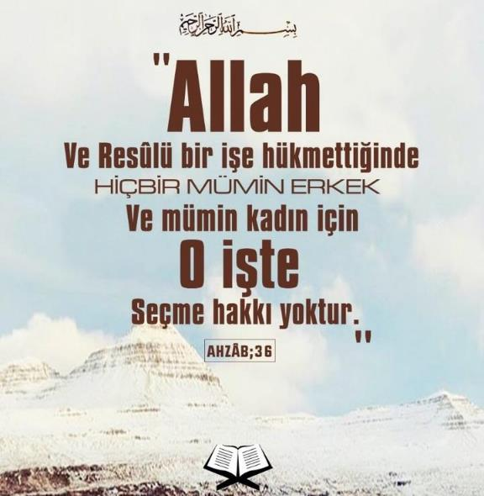
وَمَا كَانَ لِمُؤْمِنٍ وَلَا مُؤْمِنَةٍ اِذَا قَضَى اللّٰهُ وَرَسُولُهُٓ اَمْراً اَنْ يَكُونَ لَهُمُ الْخِيَرَةُ مِنْ اَمْرِهِمْۜ وَمَنْ يَعْصِ اللّٰهَ وَرَسُولَهُ فَقَدْ ضَلَّ ضَلَالاً مُب۪يناً ﴿٣٦﴾

Slide 7
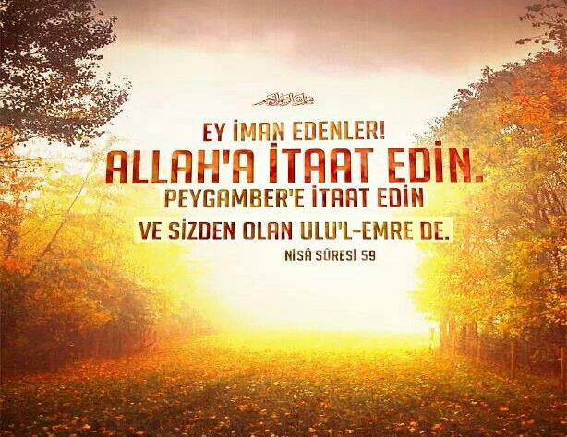
يَٓا اَيُّهَا الَّذ۪ينَ اٰمَنُٓوا اَط۪يعُوا اللّٰهَ وَاَط۪يعُوا الرَّسُولَ وَاُو۬لِي الْاَمْرِ مِنْكُمْۚ فَاِنْ تَنَازَعْتُمْ ف۪ي شَيْءٍ فَرُدُّوهُ اِلَى اللّٰهِ وَالرَّسُولِ اِنْ كُنْتُمْ تُؤْمِنُونَ بِاللّٰهِ وَالْيَوْمِ الْاٰخِرِۜ ذٰلِكَ خَيْرٌ وَاَحْسَنُ تَأْو۪يلاً۟ ﴿٥٩﴾

Slide 8
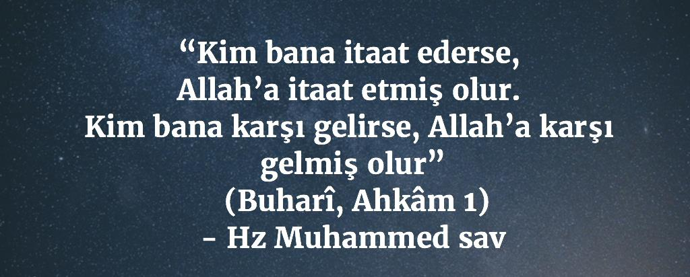

Slide 9
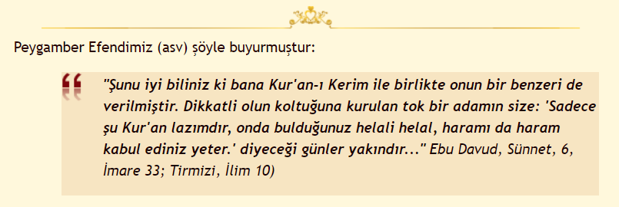

Slide 10
Aralarında hüküm vermesi için Allah'a ve Resûlüne davet edildiklerinde, müminlerin sözü ancak «İşittik ve itaat ettik» demeleridir. İşte asıl bunlar kurtuluşa erenlerdir. (Nûr, 51)
اِنَّمَا كَانَ قَوْلَ الْمُؤْمِن۪ينَ اِذَا دُعُٓوا اِلَى اللّٰهِ وَرَسُولِه۪ لِيَحْكُمَ بَيْنَهُمْ اَنْ يَقُولُوا سَمِعْنَا وَاَطَعْنَاۜ وَاُو۬لٰٓئِكَ هُمُ الْمُفْلِحُونَ ﴿٥١﴾ وَمَنْ يُطِـعِ اللّٰهَ وَرَسُولَهُ وَيَخْشَ اللّٰهَ وَيَتَّقْهِ فَاُو۬لٰٓئِكَ هُمُ الْفَٓائِزُونَ ﴿٥٢﴾
Her kim Allah'a ve Resûlüne itaat eder, Allah'a saygı duyar ve O'ndan sakınırsa, işte asıl bunlar mutluluğa erenlerdir. (Nûr, 52)

Slide 11
Kur’ân-ı Kerîm’de her konu ayrıntılı bir şekilde yer almamış ve birçok konuyla ilgili genel ilkeler verilmiştir.
Örneğin Kur’ân-ı Kerîm’de adaletin hakim kılınması, suç ceza dengesi, haksız kazancın haram oluşu, hayırda yardımlaşma, sözleşmelere bağlı kalma gibi temel esaslar yer alır. Ayrıntı kısmı insanlara bırakılmıştır.

Slide 12
Kur’ân-ı Kerîm’de yapılması emredilen namaz, oruç, zekât vb. ibadetler vardır.
Bu ibadetlerin nasıl yerine getirileceğine dair Peygamber Efendimiz’in (s.a.v.) uygulamaları bağlayıcıdır.

Slide 13
Namazı benden gördüğünüz gibi kılınız.
(Hadis-i Şerif)
Bu ayetten namaz kılmamız gerektiğini öğreniyoruz. Nasıl namaz kılacağız peki?

Slide 14
Kur’ân, zekâtın farz olduğunu ve kimlere verilmesi gerektiğini (Tevbe, 60) açıklamış, fakat hangi mallardan ne kadar zekat verileceğini açıklamamıştır. Zekâtın miktarı Peygamberimiz (s.a.v.) tarafından belirlenmiştir.

Slide 15
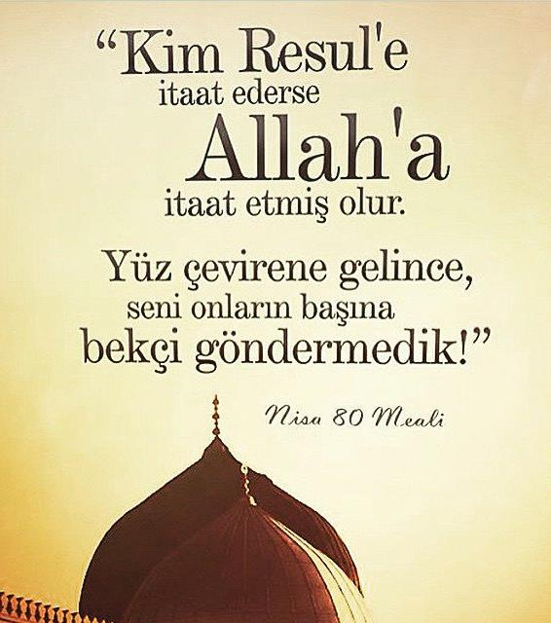

Slide 16
Sözün Özü
Peygamber Efendimiz (s.a.v) bizim için inanç ve ibadetler yönüyle örnektir, önderdir ve aynı zamanda da hüküm koyucudur…

Slide 17
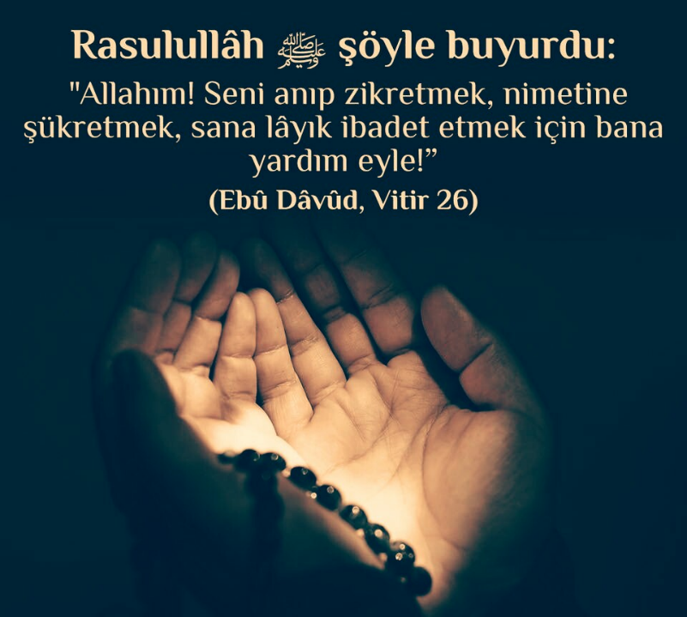

Slide 18
23.11.2019
Tekirdağ/Çerkezköy

